Slide 1
Možnosti budoucích revolucí
Mgr. et Mgr. Jakub Fučík

Slide 2
Obecné trendy
Navyšování významu „nových“ prostorů
Otázka tempa vědeckého pokroku
Snahy o regulaci
„Velké“ vs. „malé“ ozbrojené konflikty
Strategická hodnota informací

Slide 3
Vesmírný prostor
Klíčová témata: a) efektivní dosažitelnost
b) efektivní pohyb
c) schopnost dlouhodobého přežití
„Svatyně“ vs. dominance

Slide 4
Notes:
X-37 – bez posádky – první let - 2010 tři mise - čtvrtá probíhá

Slide 6
Energetické technologie
Zbraně se směrovanou energií (DEW)
Elektromagnetický puls (EMP)
Neletální zbraně – dočasné vyřazení protivníka
Obranné systémy
Protiraketová obrana
Active Denial System
Notes:
Elektromagnetický

Slide 9
Notes:
SDI - 1983

Slide 10
Vývoj THEL 1996 - 2005

Slide 11
Elektromagnetické dělo

Slide 13
Kybernetika a AI
Význam kyberprostoru
Robotické technologie
Dálkově ovládané – drony
Umělá inteligence
Rozhraní člověk-stroj
Exoskelety

Slide 14
Notes:
Drone mothership
http://www.popularmechanics.com/military/research/a19657/future-warplanes-will-launch-swarms-of-expendable-drones/

Slide 16
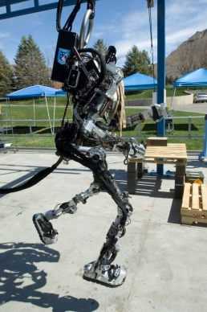
Notes:
Vlevo – Lockheed Martin
Vpravo - Raytheon

Slide 18
Nanotechnologie
Miniaturizace
Obranné prvky a kamufláž
3D tisk
Notes:
1-100nm = 1 na -9 (miliardtina metru) – tisícina tloušťky lidského vlasu

Slide 19
Notes:
Zrnko pilu

Slide 23
Biotechnologie
Biologické zbraně
Otázka zaměřitelnosti
„Bojové drogy“
Otázka genetických manipulací
Notes:
https://www.youtube.com/watch?v=5HXMHdhQL_8

Slide 24
Děkuji za pozornost

